Slide 1

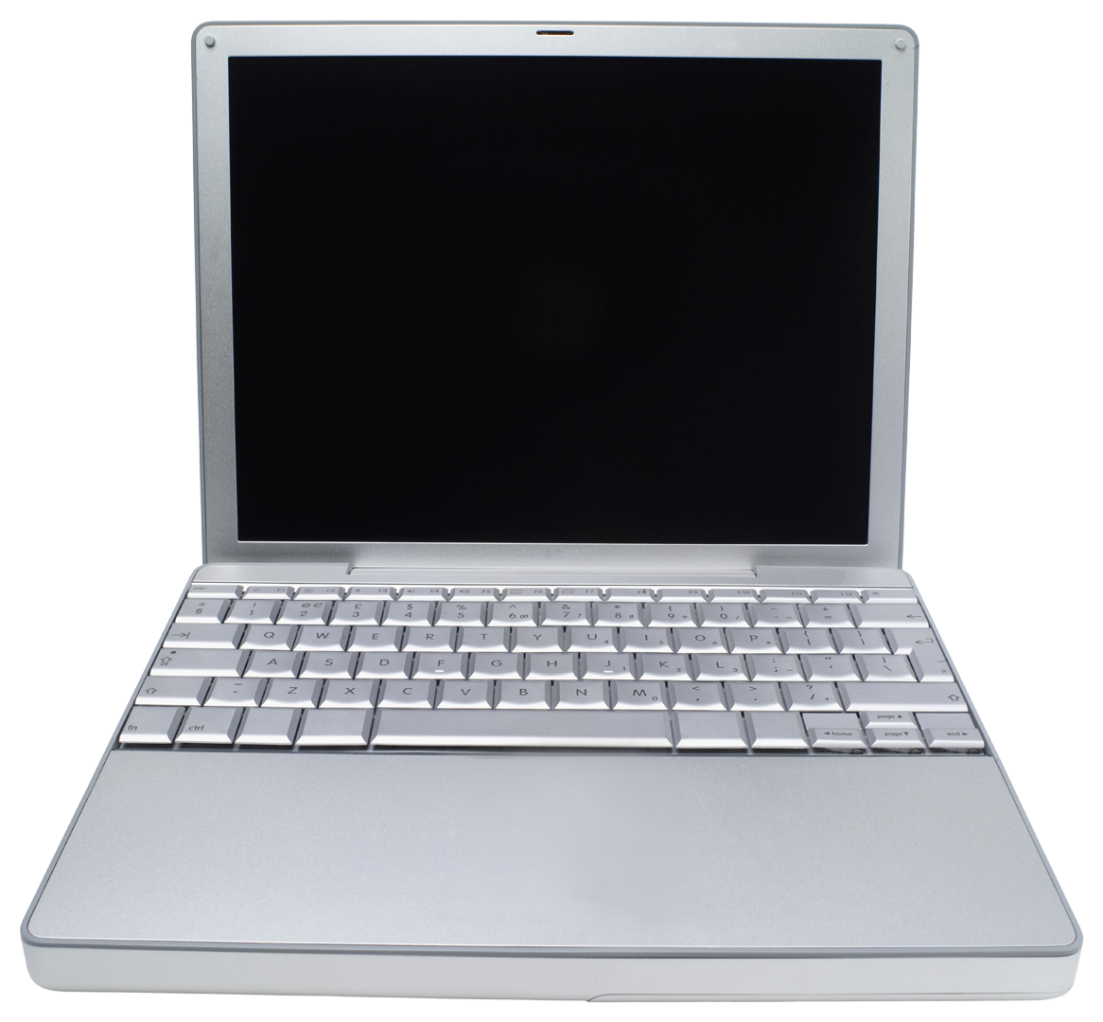


Scheda 08. PROCESSO “VENDITA MATERIALE E PUBBLICAZIONI A SEZIONI”
ORGANIZZAZIONE DEL LAVORO
Sezione
Magazzino
Ufficio Protocollo
Ufficio Contabilità
1
Il Magazzino interno riceve l’ordine dalla Sezione, via mail o attraverso due tipi di modulo listino, uno per le pubblicazioni e uno per i materiali.
ORDINE
Via mail o attraverso
moduli listino
ORDINE
1
2
ORDINE
2
L’ordine viene trasmesso all’Ufficio Protocollo perché sia protocollato (si veda processo n. 19) e quindi torna al Magazzino.
ORDINE
Protocollato
PROTOCOLLO
Se pubblicazioni
non disponibili
Altrimenti
3
Se si tratta di un ordine di pubblicazioni e il Magazzino centrale non ne dispone a sufficienza, queste vengono richieste al Magazzino esterno e quindi spedite al Magazzino interno.
RICHIESTA A MAGAZZINO ESTERNO
3
4
Il Magazzino evade l’ordine con l’emissione di due copie del documento di trasporto. Con l’emissione del DDT tramite il programma OSRA avviene lo scarico del magazzino che alla fine del mese di riferimento produrrà la relativa fatturazione.
4
OSRA
Contabile
EVASIONE ORDINE
OSRA
Aziendale
Scarico
DDT
Al momento della consegna
DDT
5
Una copia del documento di trasporto viene inviato unitamente alla merce.
DDT
Pubblicazioni e/o materiale
5
6
6
A fine mese, l’Ufficio Contabilità procede alla fatturazione di quanto ordinato mensilmente da ciascuna sezione (si veda processo n. 10).
A fine mese
OSRA
Contabile
A FINE MESE
FATTURAZIONE: PROCESSO N. 10
LEGENDA:
Azioni
Documenti
Data-base
Alternative
Procedura informatica
Trasmissione
Elaborazione/Sequenza
Elaborato da Soa S.r.l. – Strategie e Organizzazione Aziendale Anno 2014

